Slide 3
第四章 曲线运动
实验6 探究向心力大小与半径、角速度和质量的关系

Slide 4

必备知识·强基固本
关键能力·核心突破

Slide 5
必备知识·强基固本

Slide 6
一、实验目的
1.学会使用向心力演示器。
2.会用控制变量法探究向心力大小与半径、角速度、质量的关系。
3.体会用作图法处理数据及化曲为直的思想。

Slide 7
二、实验器材
向心力演示器、质量不等的小球。

Slide 8
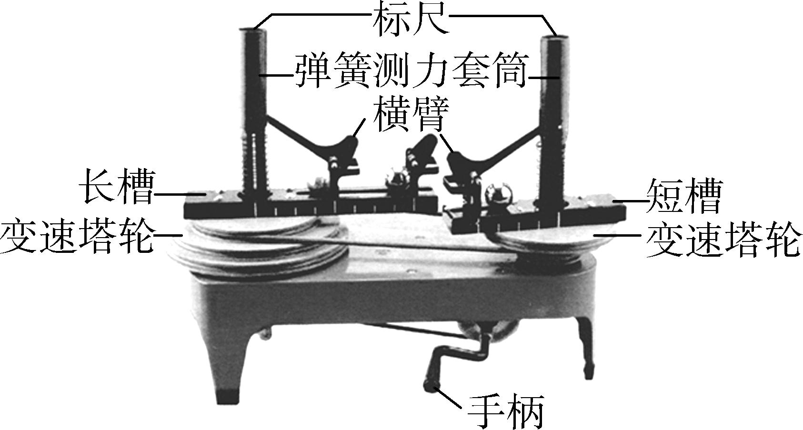
三、实验原理
本实验探究了向心力大小与多个物理
量之间的关系，因而实验方法采用了
_____________。如图所示，匀速转动手柄，
可以使变速塔轮、长槽和短槽匀速转动，
槽内的小球也就随之做匀速圆周运动，此
时小球向外挤压挡板，挡板对小球有一个
控制变量法
向内（指向圆心）的弹力作为小球做匀速圆周运动的向心力，而该向心力大小可
以通过标尺上露出的等分标记粗略表示。
在实验过程中可以通过两个小球同时做圆周运动对照，分别分析下列情形：
（1）在____________一定的情况下，探究向心力大小与角速度的关系。
（2）在______________一定的情况下，探究向心力大小与半径的关系。
（3）在______________一定的情况下，探究向心力大小与质量的关系。
质量、半径
质量、角速度
半径、角速度

Slide 9
四、实验步骤
1.分别将两个质量相等的小球放在实验仪器的两个槽中，且小球到转轴（即圆心）
距离相同即圆周运动半径相同，将皮带放置在适当位置使两变速塔轮转动，记录
不同角速度对应的向心力大小。
2. 分别将两个质量相等的小球放在实验仪器的长槽和短槽中，小球到转轴
（即圆心）距离不同即圆周运动半径不等，将皮带放置在适当位置使两变速塔轮
转动角速度______，记录不同半径对应的向心力大小。
相等
3.分别将两个质量不相等的小球放在实验仪器的两个槽中，且小球到转轴（即圆心）
距离相同即圆周运动半径相等，将皮带放置在适当位置使两变速塔轮转动角速度
相等，记录不同质量对应的向心力大小。

Slide 10
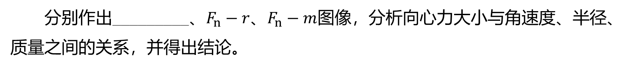

五、实验数据处理
分别作出_________、$F_{n}−r$、$F_{n}−m$ 图像，分析向心力大小与角速度、半径、
质量之间的关系，并得出结论。
$F_{n}−ω​^{2}$

Slide 11
六、误差分析
1.污渍、生锈等使小球质量变化，带来的误差。
2.仪器不水平带来的误差。
3.标尺读数不准带来的误差。
4.皮带打滑带来的误差。

Slide 12
七、注意事项
摇动手柄时应缓慢加速，注意观察其中一个标尺露出的格数。达到预定格数
时，即保持转速恒定，观察并记录其余读数。

Slide 13
关键能力·核心突破

Slide 14
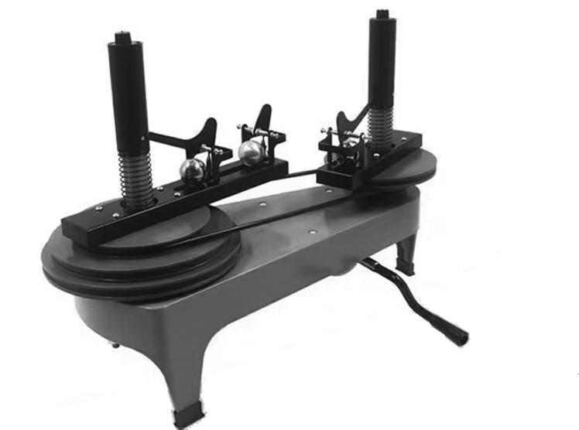
探究点一 教材原型实验
例1 （2023·浙江1月选考卷·16-Ⅰ（2），3分）“探究向心力大小
的表达式”实验装置如图所示。
A
① 采用的实验方法是___。
A. 控制变量法 B. 等效法 C. 模拟法
[解析] 本实验是为了探究向心力与影响它的多个因素的关系，故采用控制变量法。

Slide 15
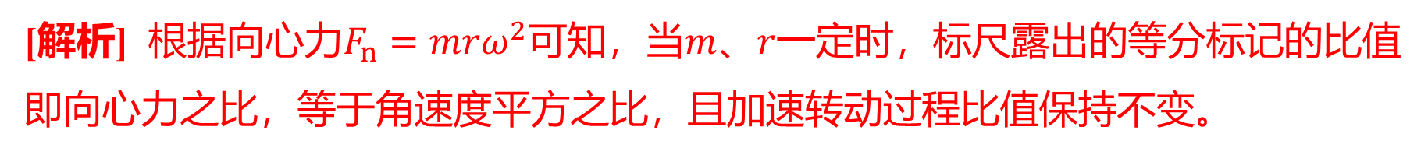
② 在小球质量和转动半径相同的情况下，逐渐加速转动手柄到一定速度后保持匀
速转动。此时左右标尺露出的红白相间等分标记的比值等于两小球的___________
之比（选填“线速度大小”“角速度平方”或“周期平方”）；在加速转动手柄过程中，
左右标尺露出红白相间等分标记的比值______（选填“不变”“变大”或“变小”）。
角速度平方
不变
[解析] 根据向心力$F_{n}=mrω​^{2}$可知，当$m$、$r$ 一定时，标尺露出的等分标记的比值
即向心力之比，等于角速度平方之比，且加速转动过程比值保持不变。

Slide 16
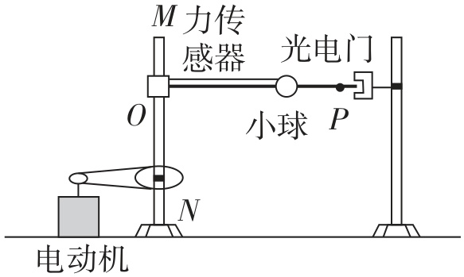
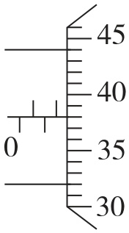
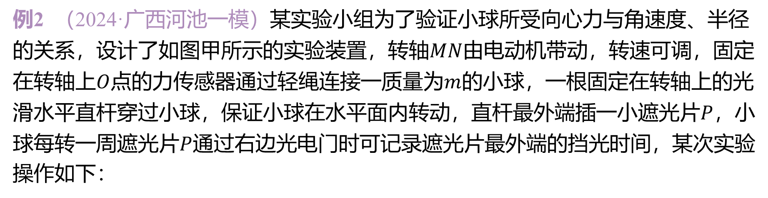
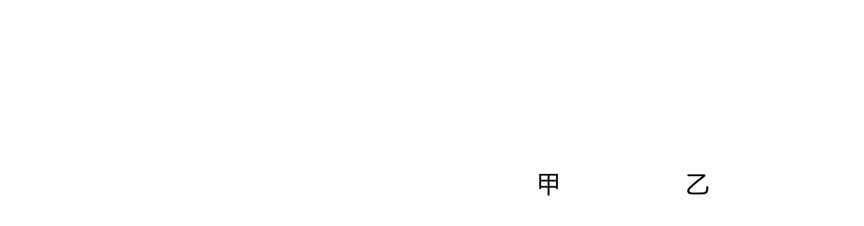
探究点二 创新拓展实验
例2 （2024·广西河池一模）某实验小组为了验证小球所受向心力与角速度、半径
的关系，设计了如图甲所示的实验装置，转轴$MN$ 由电动机带动，转速可调，固定
在转轴上$O$点的力传感器通过轻绳连接一质量为$m$ 的小球，一根固定在转轴上的光
滑水平直杆穿过小球，保证小球在水平面内转动，直杆最外端插一小遮光片$P$ ，小
球每转一周遮光片$P$ 通过右边光电门时可记录遮光片最外端的挡光时间，某次实验
操作如下：
$甲$ $乙$

Slide 17
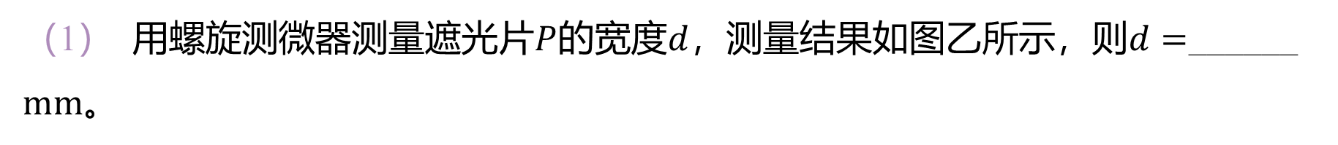
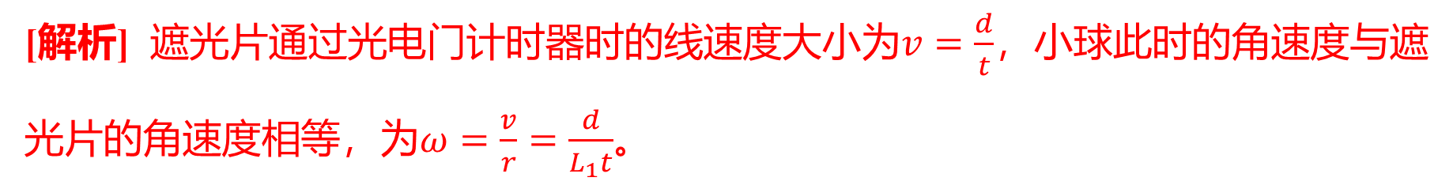

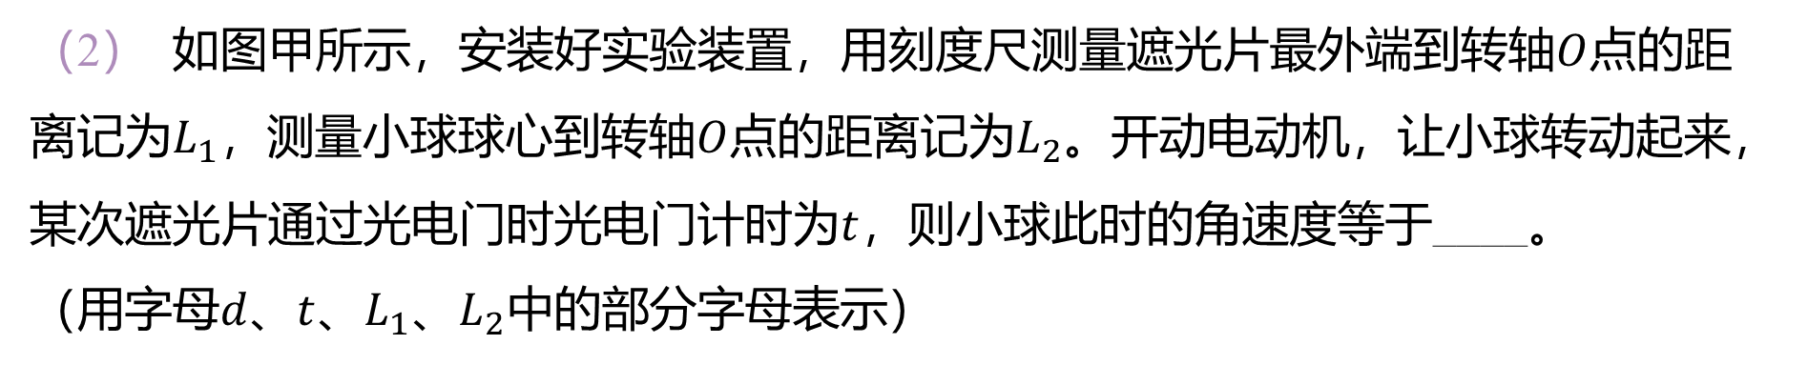
1.880
（1） 用螺旋测微器测量遮光片$P$的宽度$d$，测量结果如图乙所示，则$d=$ ______
$mm$ 。
[解析] 根据螺旋测微器的读数原理得$d=1.5 mm+38.0×0.01 mm=1.880 mm$ 。
（2） 如图甲所示，安装好实验装置，用刻度尺测量遮光片最外端到转轴$O$ 点的距
离记为$L_{1}$，测量小球球心到转轴$O$点的距离记为$L_{2}$ 。开动电动机，让小球转动起来，
某次遮光片通过光电门时光电门计时为$t$ ，则小球此时的角速度等于____。
（用字母$d$、$t$、$L_{1}$、$L_{2}$ 中的部分字母表示）
$\frac{d}{L_{1}t}$
[解析] 遮光片通过光电门计时器时的线速度大小为$v=\frac{d}{t}$ ，小球此时的角速度与遮
光片的角速度相等，为$ω=\frac{v}{r}=\frac{d}{L_{1}t}$ 。

Slide 18
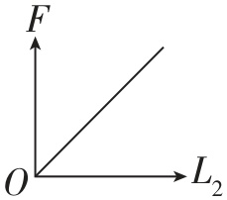
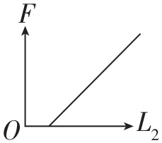
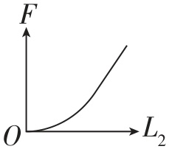
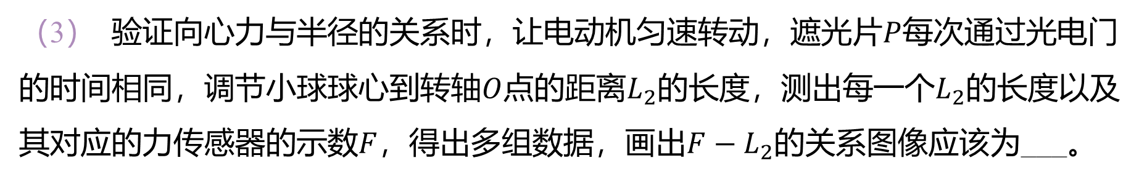
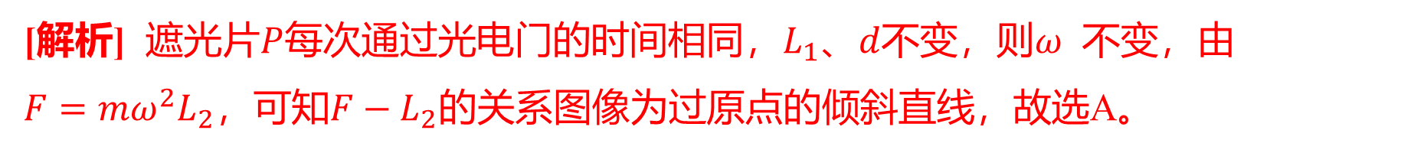
（3） 验证向心力与半径的关系时，让电动机匀速转动，遮光片$P$ 每次通过光电门
的时间相同，调节小球球心到转轴$O$点的距离$L_{2}$的长度，测出每一个$L_{2}$ 的长度以及
其对应的力传感器的示数$F$，得出多组数据，画出$F−L_{2}$ 的关系图像应该为___。
A
A. B. C.
[解析] 遮光片$P$每次通过光电门的时间相同，$L_{1}$、$d$不变，则$ω$ 不变，由
$F=mω​^{2}L_{2}$，可知$F−L_{2}$ 的关系图像为过原点的倾斜直线，故选A。

Slide 19
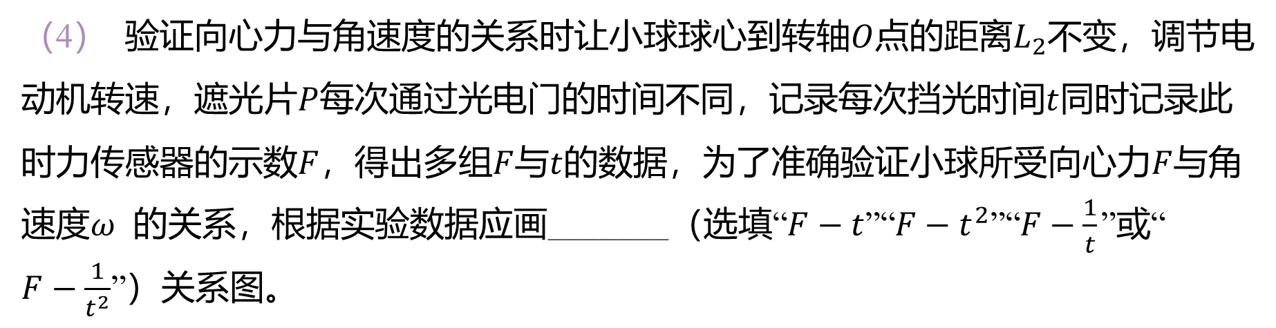
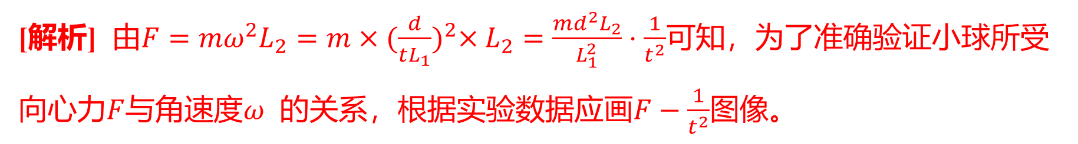

（4） 验证向心力与角速度的关系时让小球球心到转轴$O$点的距离$L_{2}$ 不变，调节电
动机转速，遮光片$P$每次通过光电门的时间不同，记录每次挡光时间$t$ 同时记录此
时力传感器的示数$F$，得出多组$F$与$t$的数据，为了准确验证小球所受向心力$F$ 与角
速度$ω$ 的关系，根据实验数据应画_______（选填“$F−t$”“$F−t^{2}$”“$F−\frac{1}{t}$ ”或“
$F−\frac{1}{t^{2}}$” ）关系图。
$F−\frac{1}{t^{2}}$
[解析] 由$F=mω​^{2}L_{2}=m×{(\frac{d}{tL_{1}})}^{2}×L_{2}=\frac{md^{2}L_{2}}{L_{1}^{2}}⋅\frac{1}{t^{2}}$ 可知，为了准确验证小球所受
向心力$F$与角速度$ω$ 的关系，根据实验数据应画$F−\frac{1}{t^{2}}$ 图像。

